Slide 1


websocket介绍及简单实例
基于个人理解的ppt

Slide 2


websocket的基本概念及原理
websocket的定义、目的、优点等
Websocket介绍
Step.1
websocket与http、tcp关系
基于什么？有何不同？共同之处。
Step.2
WebSocket的基本原理
websocket实现的各个步骤！
Step.3

Slide 3
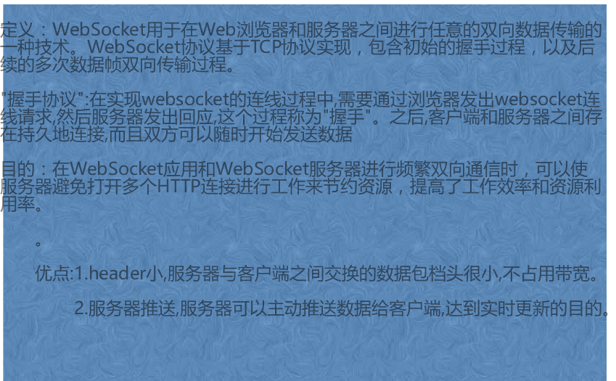
Websocket介绍

Slide 4
websocket与http、tcp关系
1
2
http
websocket
Websocket和http，都基于tcp，是可靠的协议；
同属于应用层协议；
4
tcp
3
Websocket在建立握手连接时，数据是通过http协议传输的，因此用到了http协议的一
简单字段，如“GET/chatHTTP/1.1” ，但是在建立连接之后，真正的数据传输是不需要http协议参与的。
Websocket在浏览器中的实现最终都是通过
tcp系统接口进行数据传输。

Slide 5
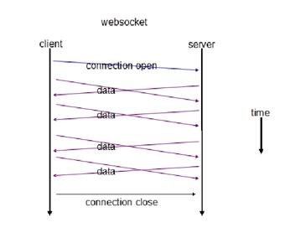
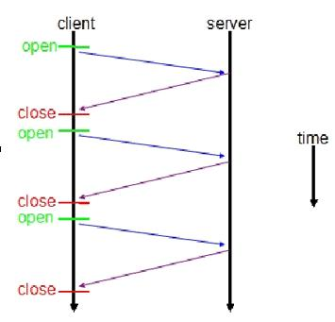
WebSocket的基本原理
Websocket是一种双向通信协议，类似socket的http长连接通信方式，一旦连接建立，后续数据都以帧形式传输，在客户端或服务器断开连接前，不需要客户端和服务器重新发起连接请求，服务器和浏览器客户端都能主动向对方发送和接收数据，在高并发及负载流量大的情况下，可节省网络带宽资源，且客户端发送和接收信息是在同一个持久连接上发起，实时性优势明显。
http

Slide 6
客户端发送连接请求（特殊的http请求）
服务器接收并解析信息
将http请求提升为websocket
服务器返回信息
通道建立
可以互相发送消息

Slide 7
GET /chat HTTP/1.1
Host: example.com
Connection: Upgrade
Sec-WebSocket-Key2: 12998 5 Y3 1 .P00
Upgrade: WebSocket
Sec-WebSocket-Key1: 4@1 46546xW%0l 1 5
Origin: http://example.com
[8-byte security key]
GET /chat HTTP/1.1 ：打开阶段握手，使用http协议。
Upgrade：websocket，表示请求为特殊http请求，请求的目的是要将客户端和服务端的通信协议从http上升为websocket；
Sec-websocket-key、8-byte security key，客户端向服务端提供的握手信息；

Slide 8
16-byte hash response：服务端解析客户端头信息，生成16位安全密钥返回给客户端，以表明服务端获取了客户端的请求；
一旦连接建立，后续就可以通过tcp通信（双向传输数据）。
HTTP/1.1 101 WebSocket Protocol Handshake
Upgrade: WebSocket
Connection: Upgrade
WebSocket-Origin: http://example.com
WebSocket-Location: ws://example.com/demo
[16-byte hash response]

Slide 9


websocket的两种连接
注解方式启动
@Override
public Set<Class<?>> getAnnotatedEndpointClasses(Set<Class<?>> scan) {
// TODO Auto-generated method stub
System.out.println("正在扫描所有的websocket服务！！！"+scan.size());
//返回 提供过滤作用
return scan;
接口方式启动
@Override
public Set<ServerEndpointConfig> getEndpointConfigs(Set<Class<? extends Endpoint>> arg0) {
// TODO Auto-generated method stub
return null;

Slide 10
接口方式的配置
web.xml
<dependency>
<groupId>org.springframework</groupId>
<artifactId>spring-websocket</artifactId>
<version>4.0.6.RELEASE</version>
</dependency>
<dependency>
<groupId>org.springframework</groupId>
<artifactId>spring-messaging</artifactId>
<version>4.0.6.RELEASE</version>
</dependency>
@serverendpoint注解方式是无需配置web.xml文件的，它可以直接进行编译。

Slide 11

websocket实例构造
服务端
客户端
Keyword

Slide 12




websocket服务端
@ServerEndpoint(/chat)
@OnOpen
@OnMessage
@OnClose

Slide 13
@ServerEndpoint(/chat)
Websocket服务端运行在【ws://ip:port/应用目录/chat】的访问端点，客户端浏览器可以对websocket客户端API发起http长连接。
@ServerEndpoint("/echo")//注解使得此Java类声明成WebSocket的端点
public class EchoServer {
private boolean first = true;
private String name;//用户昵称
//connect key为session的ID，value为此对象this
private static final HashMap<String,Object> connect = new HashMap<String,Object>();
//userMap key为session的ID，value为用户名
private static final HashMap<String,String> userMap = new HashMap<String,String>();
private Session session;

Slide 14
@OnOpen
在访问端点，新的连接建立时调用，参数提供了连接的另一端的更多细节，session表名两个websocket端点对话连接的另一端，可以理解为类似httpsession的概念。
@OnOpen
public void open(Session session) {
System.out.println("sessionid:"+session.getId());
}

Slide 15
@OnMessage
用户接受传入的websocket信息，信息可以是文本格式，也可以是二进制格式。
2018
@OnMessage
public void message(Session session,String msg) {
System.out.println("客户端："+msg);

Slide 16
@OnClose
@OnClose
连接被终止时调用，参数closeReason可以封装更多细节，如为什么一个websocket连接关闭。.
@OnClose
public void close(Session session) {
System.out.println("session:"+session.getId()+"通信关闭");
}

Slide 17
@OnError
@OnError
连接被终止时调用，参数closeReason可以封装更多细节，如为什么一个websocket连接关闭。.
@OnClose
public void close(Session session) {
System.out.println("session:"+session.getId()+"通信关闭");
}

Slide 18
@OnClose
@OnClose
连接被终止时调用，参数closeReason可以封装更多细节，如为什么一个websocket连接关闭。.
@OnClose
public void error(Session session) {
System.out.println("连接出错");
}

Slide 19
websocket客户端
var target="ws://localhost:8080/ycaa/echo"
var ws;//一个ws对象就是一个通信管道
function subOpen(){
if('WebSocket'in window){
ws=new WebSocket(target);
}else if('MozWebSocket'in window){
ws=new MozWebSocket(target);
}else{
alert('WebSocket is not supported by this browser.');
return;
}
ws.onmessage=function(event){
var dv =document.getElementById("dv");
dv.innerHTML+=event.data;
};
}
}

Slide 20
function subSend(){
var msg = document.getElementById("msg").value;
ws.send(msg);
document.getElementById("msg").value="";
}
</script>
</head>
<body>
<button onclick="subOpen();">open</button>
<input id ="msg"/><button onclick="subSend();">send</button>
<div id ="dv"></div>
</body>
</html>

Slide 21
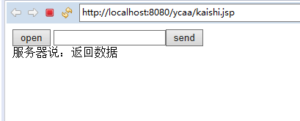
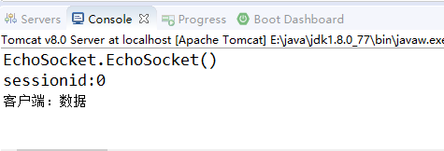
效果图
1.点击open打开通道，在服务器端会显示
通道开启。
2.在文本框输入数据，点击send发送，在
服务器端显示客户端：+文本内容。
3.服务器会返回内容给客户端“返回数据”

Slide 22
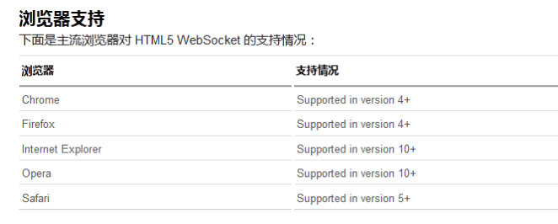

Slide 23

Thank You
The Big Oxmox advised her not to do so, because there were
thousands of bad Commas, wild Question Marks and devious
Semikoli, but the Little Blind Text didn’t listen.

